Slide 1
JUNO Catania
Giuseppe Andronico

Slide 2
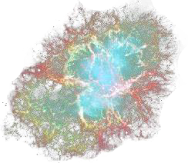
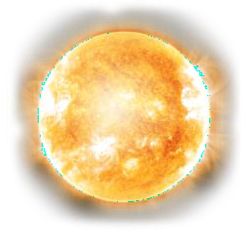


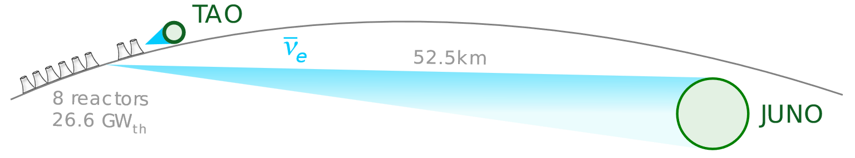
JUNO
Core Collapse Supernova
+
Diffuse Supernova 𝜈 Background
Neutrinos | Energy range | Rate in JUNO
Atmospheric | 0.1 – 100 GeV | 100s / year
Solar | 0 – 16 MeV | 100s / year ⁸B
Supernova burst | 0 – 100 MeV | 7500 at 10 kpc
DSNB | 0 – 100 MeV | 2-4 / 𝝂ഥ_{𝒆} year
Geoneutrinos | 0 – 3 MeV | 400 / year
Cosmic ray
𝝂_{𝑿}
Sun
π
π
µ
_
𝝂_{µ}
𝒆
𝝂
µ
𝝂_{µ}
𝒆
𝒆
𝝂_{𝒆}
𝝂_{µ}
𝝂_{𝒆}
𝝂_{µ}
_
Natural radioactivity
𝝂
𝒆

Slide 3

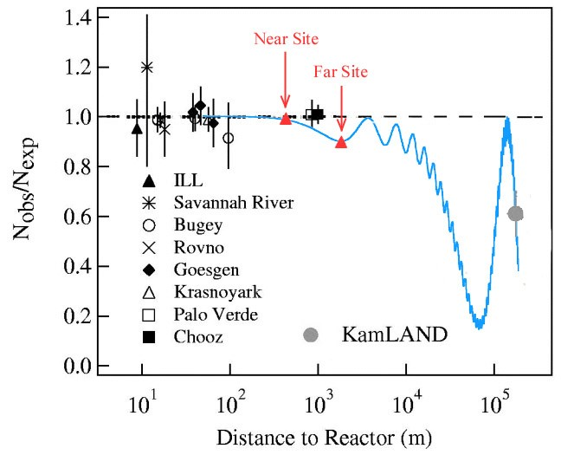
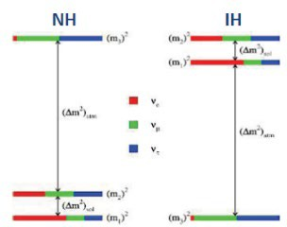
JUNO physics summary
20 kton LS detector
~3 % energy resolution-the greatest challenge for MH
Rich physics possibilities-neutrino oscillation and astroparticle program
Daya Bay KamLAND &Reno&DC
53 km
JUNO
Mass hierarchy
Precision measurement of 3 mixing parameters Δm²_{atm} Δm² _{sol}
^{θ}12
Supernova neutrinos
Diffuse supernova background
Geo-neutrinos
Solar neutrinos
Atmospheric neutrinos
Nucleon Decay
Exotic searches
Background challenge especially for solar neutrinos - target range 10⁻¹⁵ (minimum
requirement) 10⁻¹⁷ (ideal) g/g of U and Th
Neutrino Physics with JUNO, J. Phys. G 43, 030401 (2016) JUNO physics and detector, Progress in Particle and Nuclear Physics 123, 103927 (2022)
3

Slide 4
Attivita a Catania 2023-2024
JUNO TAO: stazione test SiPM
  G. Andronico, C. Tuve, C. Lombardo, N. Guardone
Studio di neutrini da Supernovae
  G. Verde, C. Lombardo
Offline: Coordinamento JUNO DCI
  G. Andronico, R. Bruno
Offline: studio potenziamento del codice
  G. Andronico, R. Bruno, E. Tramontana, A. Pulvirenti

Slide 5
JUNO TAO: stazione test SiPM
2023: gestione ordine PCB richieste
2023-2024: Integrazione e configurazione varie parti (in corso)
  Configurazione parte acquisizione dati
  Integrazione con PCB
  Caratterizzazione elementi distribuzione luce (fibre, diffusori)
  Sviluppo SW necessario
2024: misure sulle SiPM disponibili
Probabile qualche misura agli inizi del 2025

Slide 6
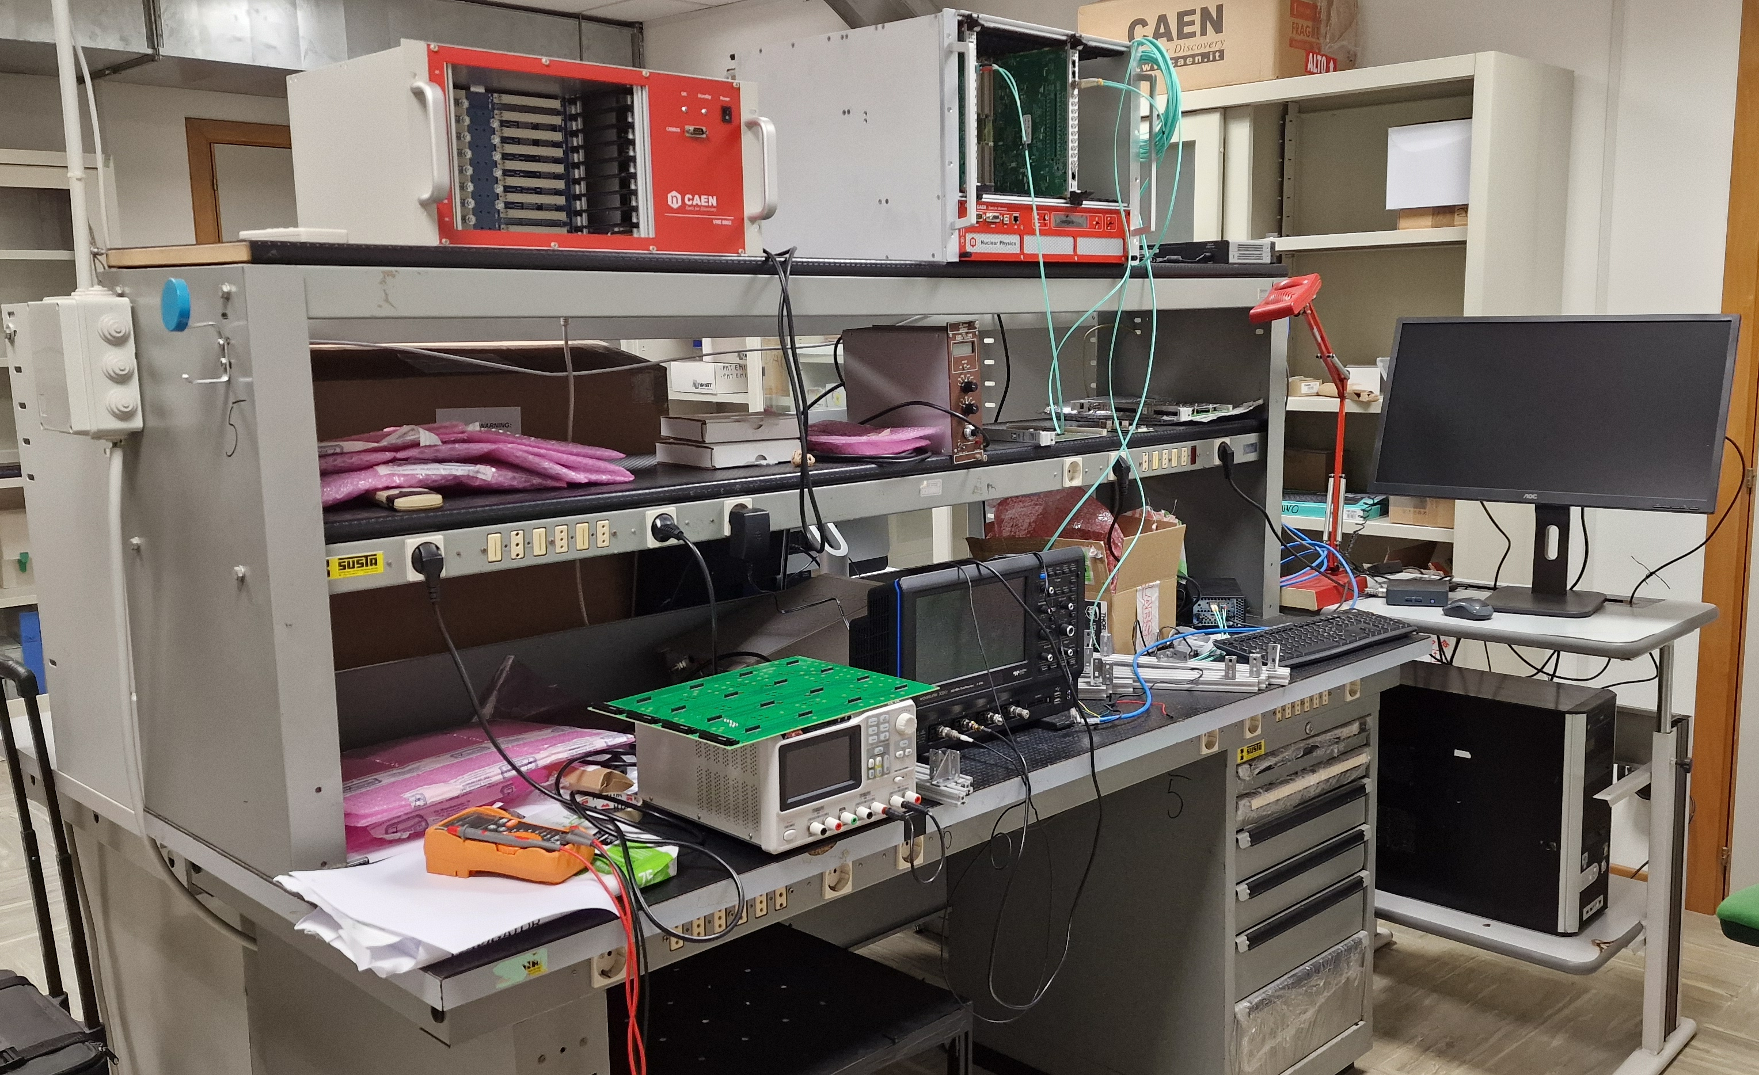
Laboratorio

Slide 7
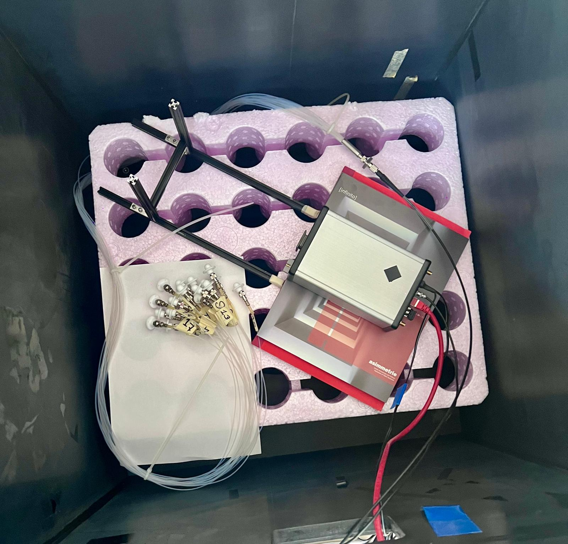
Light splitter

Slide 8
Offline: Coordinamento JUNO DCI
Dopo diversi studi, nel 2018 la prima riunione in cui si definisce il testbed di partenza e un gruppo di lavoro
In questi anni lavorato su diversi fronti (servizi generali, data centers, network, interazione con vari gruppi della collaborazione, formazione)
Oggi la DCI è una infrastruttura funzionante, supporta diverse attività ed è un asset importante della collaborazione
In corso:
  Gestione ordinaria tramite meeting periodici
  Test su nuovi servizi richiesti da WLCG
  Sviluppo servizi mancanti per una piena produzione
    Monitoring
    Sistema di supporto
    Operations
  Manca ancora del man power essenziale

Slide 9
Offline: Coordinamento JUNO DCI e CSG
Status
  DCI basata su VOMS,DIRAC, CVMFS
  Network: LHCONE
  Data center:
    WMS: HTCondor, SLURM
    DMS: EOS, dCache, StoRM
  User training
  Automatic raw data replication
In Sviluppo
  Monitoring dashboard
  Operation e support system
  Passaggio da VOMS a IAM
  Integrazione di Rucio e contatti col CERN
Computing Steering Group
  Chair: Giuseppe Andronico
  Obiettivi: documentare le richieste di computing dell’esperimento, proporre modifiche al piano di acquisizione, verificare l’uso delle risorse

Slide 10
Offline: potenziamento del codice e AI based data analysis
Lavoro esplorativo da fine 2023
Con i colleghi di IHEP studio su come modificare Sniper per adattarlo a un supercomputer
Il metodo sotto esame può applicarsi anche ad altri SW basati su una specifica caratteristica
Al momento, stiamo creando il gruppo di lavoro e anche CINECA ha mostrato un potenziale interesse
Avviata una prima attività con E. Tramontana e lo studente Stefano Romeo
Avviato studio su possibili soluzioni di AI based data analysis con A. Pulvirenti

Slide 11
Partecipazione al commissioning LS
Due tecnici di Catania parteciperanno al commissioning e alla gestione/manutenzione del Sistema di gestione del Liquido Scintillante, coordinato dall’INFN

Slide 12
Attivita 2025
Studio di neutrini da Supernovae
  In standby per mancanza di man power
Possibile qualche ultima misura con i SiPM
Partecipazione al commissioning del sistema di gestione del liquido scintillante di JUNO Central Detector
  N. Guardone, N. Giudice, …
Offline: Coordinamento JUNO DCI
  G. Andronico, R. Bruno
Offline: studio potenziamento del codice
  G. Andronico, R. Bruno, E. Tramontana, A. Pulvirenti

Slide 13
Richieste economiche
Capitolo | Descrizione | Richiesta | S.J.
Missioni | Meeting di collaborazione internazionale (Cina) 2 eventi, 3 persone in totale | 8.0
 | Meeting di collaborazione europea 2 eventi, 3 persone in totale | 5.5
 | Meeting di collaborazione italiana 1 evento, 3 persone | 2.0
 | L2 computing: partecipazione eventi LHCONE 3 meeting di cui almeno 2 in Europa, 1 persona N.B.: Giuseppe Andronico è L2 computing e rappresentante JUNO in LHCONE | 2.5
 | L2 computing meeting in Cina 2 sessioni di lavoro da 2 settimane su DCI e offline, 1 persona N.B.: Giuseppe Andronico è L2 computing | 3.5
 | Commissioning Sistema LS: 2 tecnici x 3 settimane | 9,0
Totali |  | 30,5
Consumo | Metabolismo per il gruppo di Catania | 4
Totali |  | 4

Slide 14
Anagrafica (da confermare)
Personale ricercatore e tecnologo
Nome | Contratto | Qualifica | Aff. | %
Andronico Giuseppe | Dipendente | Primo Tecnologo | CSN II | 60
Bruno Riccardo | Dipendente | Tecnologo | CSN II | 30
Tuvè Cristina | Associato | Prof. Associato | CSN II | 50
Tramontana Emiliano | Associazione tecnologica | Prof. Associato |  | 20
Pulvirenti Alfredo | Associazione tecnologica | Prof. Associato |  | 20
Totale |  |  |  | 180
Servizi tecnici
Servizio | Mesi uomo
Servizio Elettronica | 2
Servizio Rivelatori | 1
Totale | 3
Note:
G. Andronico terminerà col 2024 collaborazione con PNRR causa problemi di sinergia con JUNO
Associazione E. Tramontana, A. Pulvirenti in corso

Slide 15
Pubblicazioni/Conferenze
Abusleme, A. et al. (2023) ‘JUNO sensitivity on proton decay p → ν K ⁺ searches*’, Chinese Physics C, 47(11), p. 113002. Available at: https://doi.org/10.1088/1674-1137/ace9c6.
Abusleme, A. et al. (2023) ‘JUNO sensitivity to ⁷ Be, pep, and CNO solar neutrinos’, Journal of Cosmology and Astroparticle Physics, 2023(10), p. 022. Available at: https://doi.org/10.1088/1475-7516/2023/10/022.
Abusleme, A., Adam, T., Ahmad, S., Ahmed, R., Aiello, S., Zwickel, S., et al. (2023a) ‘JUNO sensitivity to the annihilation of MeV dark matter in the galactic halo’, Journal of Cosmology and Astroparticle Physics, 2023(09), p. 001. Available at: https://doi.org/10.1088/1475-7516/2023/09/001.
Abusleme, A., Adam, T., Ahmad, S., Ahmed, R., Aiello, S., Zwickel, S., et al. (2023b) ‘The JUNO experiment Top Tracker’, Nuclear Instruments and Methods in Physics Research Section A: Accelerators, Spectrometers, Detectors and Associated Equipment, 1057, p. 168680. Available at: https://doi.org/10.1016/j.nima.2023.168680.
Abusleme, A. et al. (2024) ‘Real-time monitoring for the next core-collapse supernova in JUNO’, Journal of Cosmology and Astroparticle Physics, 2024(01), p. 057. Available at: https://doi.org/10.1088/1475-7516/2024/01/057.
Cerrone, V. et al. (2023) ‘Validation and integration tests of the JUNO 20-inch PMT readout electronics’, Nuclear Instruments and Methods in Physics Research Section A: Accelerators, Spectrometers, Detectors and Associated Equipment, 1053, p. 168322. Available at: https://doi.org/10.1016/j.nima.2023.168322.
Coppi, A. et al. (2023) ‘Mass testing of the JUNO experiment 20-inch PMT readout electronics’, Nuclear Instruments and Methods in Physics Research Section A: Accelerators, Spectrometers, Detectors and Associated Equipment, 1052, p. 168255. Available at: https://doi.org/10.1016/j.nima.2023.168255.
Singhal, A. and Juno Collaboration, F.T. (2024) ‘JUNO’s sensitivity to $^7Be, pep$ and CNO solar neutrinos’, in Proceedings of The European Physical Society Conference on High Energy Physics — PoS(EPS-HEP2023). The European Physical Society Conference on High Energy Physics, Hamburg, Germany: Sissa Medialab, p. 193. Available at: https://doi.org/10.22323/1.449.0193.
Triozzi, R. et al. (2023) ‘Implementation and performances of the IPbus protocol for the JUNO Large-PMT readout electronics’, Nuclear Instruments and Methods in Physics Research Section A: Accelerators, Spectrometers, Detectors and Associated Equipment, 1053, p. 168339. Available at: https://doi.org/10.1016/j.nima.2023.168339.
Conferenze:
ACHEP 2023: first African Conference on High Energy Physics, Morocco, 23-27 Oct 2023
ISGC 2024: Inernational Symposium on Grid and Cloud computing, Taipei, 24-29 Mar 2024

Slide 16

Grazie
Domande?

